Slide 1
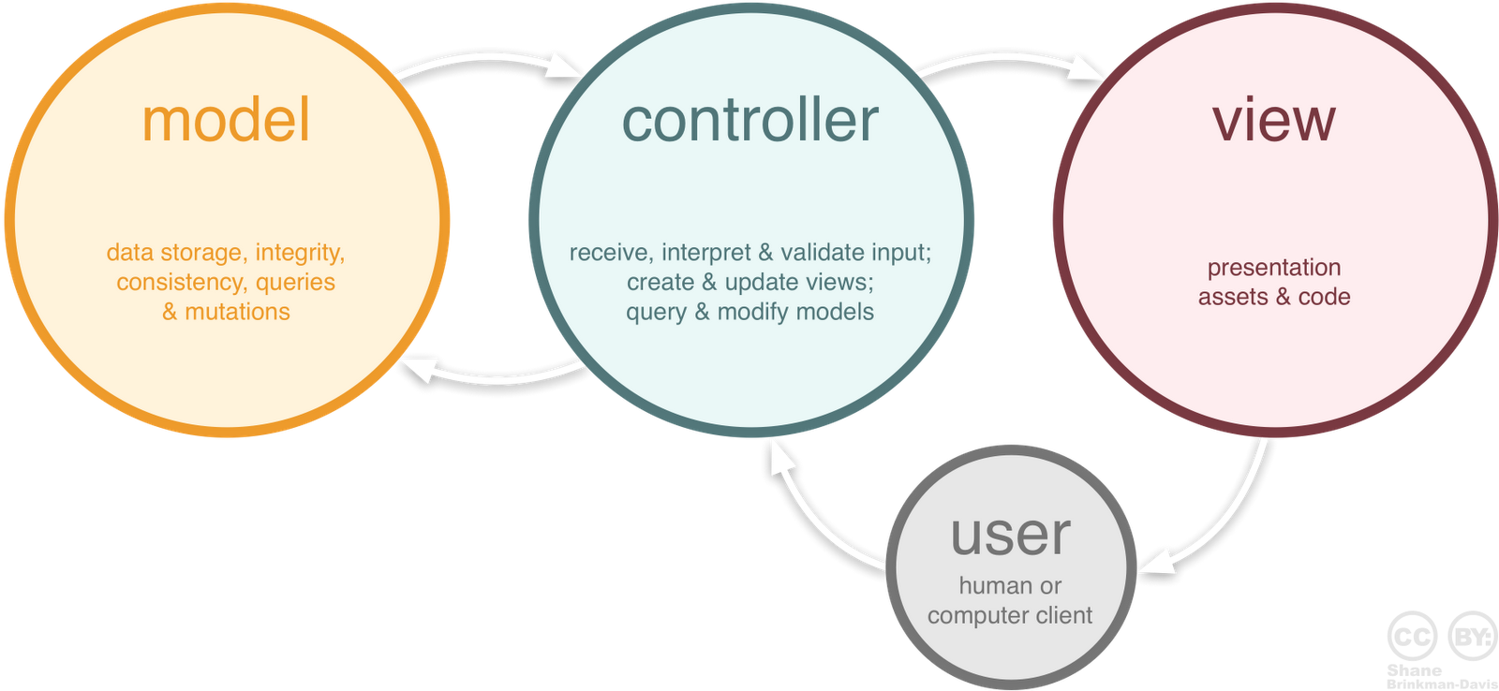
Software Engineering and Design
Case Study 1 – Task 14
Team Blue
Pira Mahendran, Stefan Johner, Michel Murbach, Amin Ghodrati, Sabine Martin, Riza Ramsauer
Technik und Informatik / Medizininformatik

Slide 2
Inhalt
Prototype Demonstration
Code Beispiele von Team Mitgliedern
Erste Schritte
Design Thinking
Implementation
Scrum
Scrum retrospektiv Beurteilung
Burn-Down-Chart
Weiterentwicklung und Schlussfolgerung

Slide 3
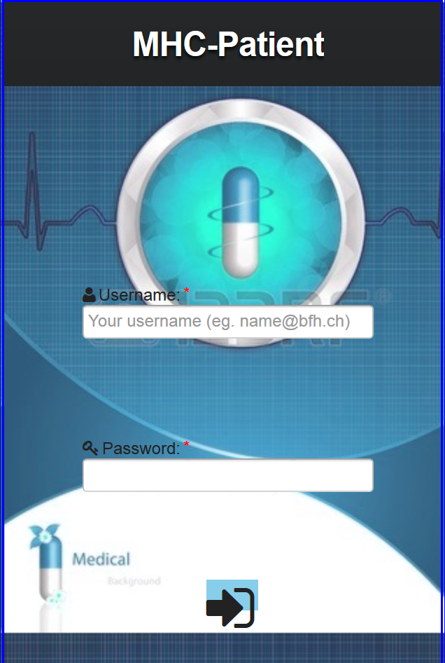
Demo

Slide 4
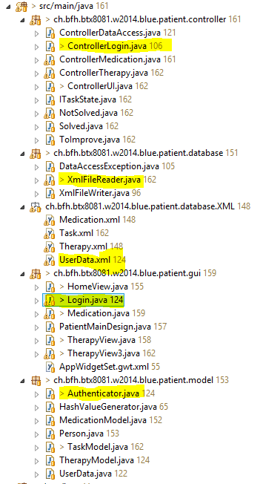
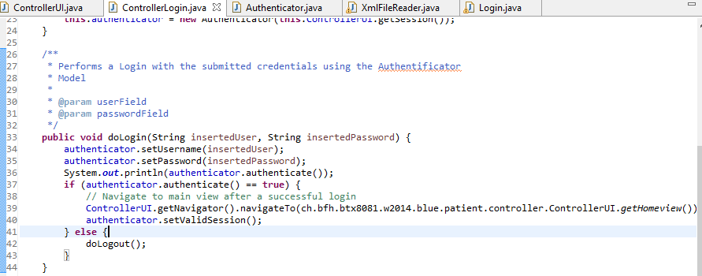
Stefan Johner-Login

Slide 5
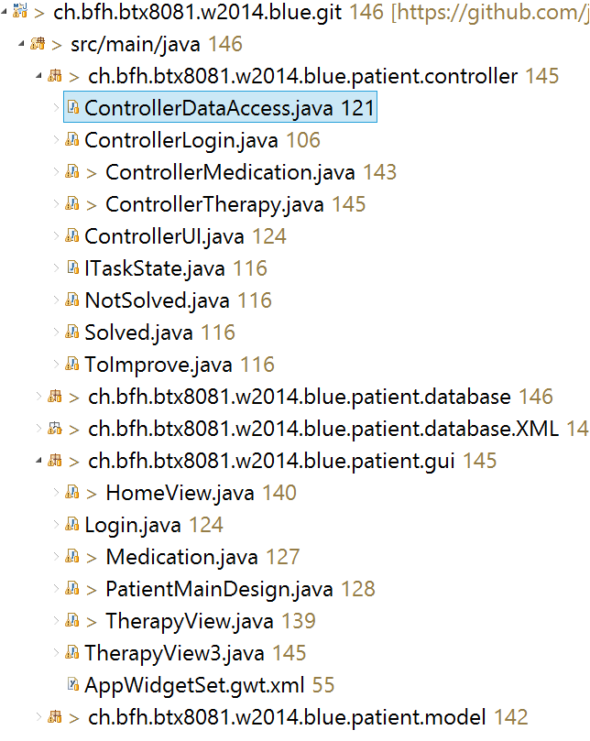
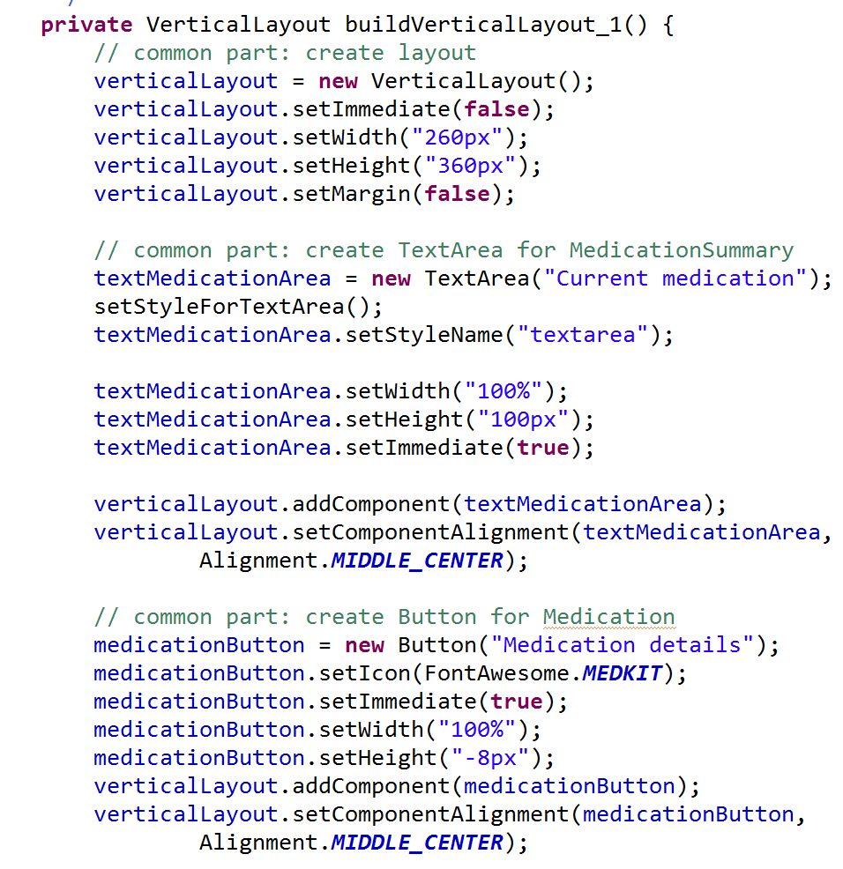
Pira Mahendran-Controller Aufbau/Home View

Slide 6
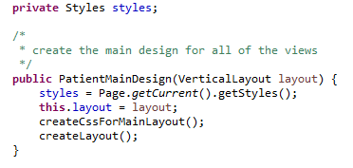
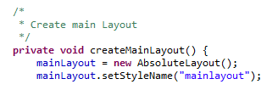
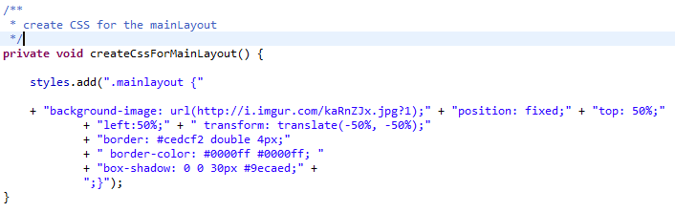
Amin Ghodrati –Main Design with CSS
3
1
2

Slide 7
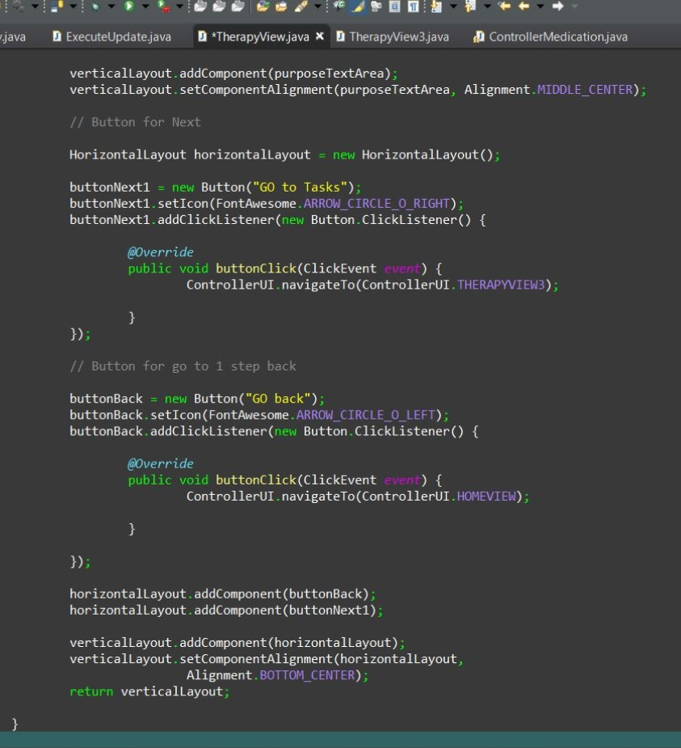
Michel Murbach-Therapy View

Slide 8
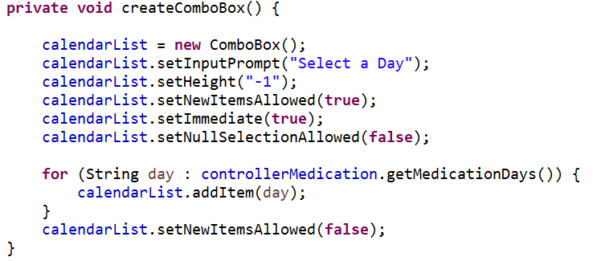
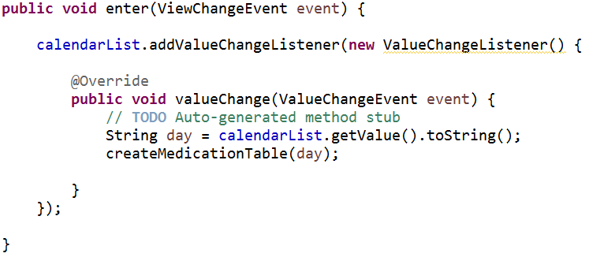
Sabine Martin-Daily Medication

Slide 9
Riza Ramsauer- Data persistence
Daten werden in XML Files gespeichert
XML Files
XML/UserData.xml -> Benutzerinformationen
XML/Medication.xml -> Personalisierte Medikamente
XML/Therapy.xml -> Mögliche Therapien
Notes:
Wir mussten uns überlegen, wie die Daten in unserem Projekt abgelegt werden. Wir entschieden uns für XML.
Der Scrum Master teilte mir die Aufgabe zu, diese Files zu erstellen und mittels Java auslesen zu können.
Hier seht ihr die XML Files die in unserer Applikation zum Einsatz kommen.
Wir schauen uns jetzt als Beispiel Medication.xml an.

Slide 10
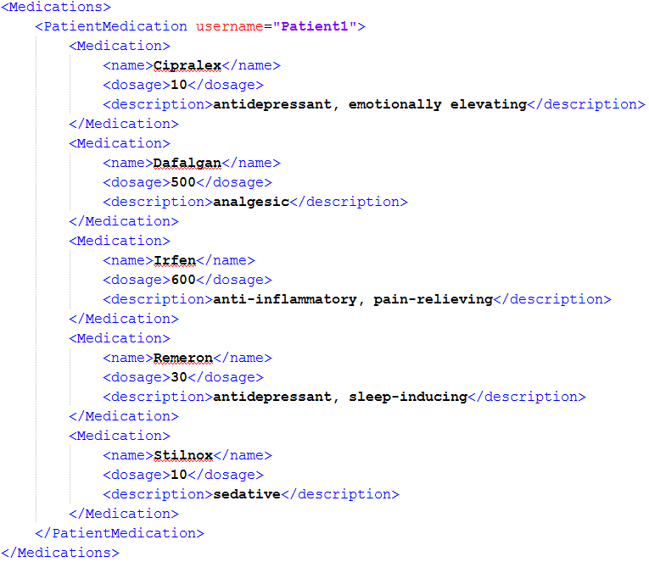
Riza Ramsauer- XML Erstellen
Struktur definieren
Daten in XML File übertragen
Notes:
Zuerst musste ich den Aufbau der XML Files festlegen
und die Testdaten in die XML Files kopieren.
Nebenstehend seht ihr die Struktur unseres Beispiels Medication.

Slide 11
Riza Ramsauer- XML Lesen
Mit Hilfe von JDOM library
Im Unterricht kennengelernt
Klasse XmlFileReader
Öffentliche statische Methoden
Notes:
Mit Hilfe von JDOM lesen wir die XML Files aus.
Die Klasse XmlFileReader bietet öffentliche statische Methoden zum Auslesen der verschiedenen Daten an.

Slide 12
Erste Schritte
Technik und Informatik / Medizininformatik

Slide 13
Design Thinking
Scoping, Research, Synthesize
User Requirements:
User soll Information erhalten
Medikation
Behandlung (Tasks)
Zusammenfassung (Medikation und Behandlung)
System Requirements:
Mobile Device, Webinterface
Anmeldedaten
Zugang zum Internet
Repository (Informationssicherung)
Server Backups mit genügend Kapazität

Slide 14
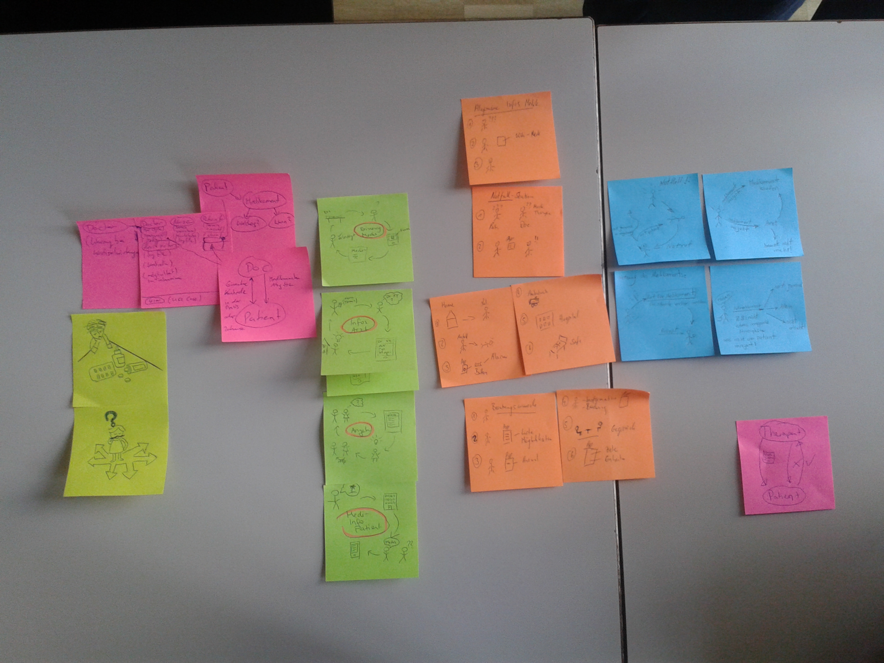
Erste Schritte
Storyboard

Slide 15
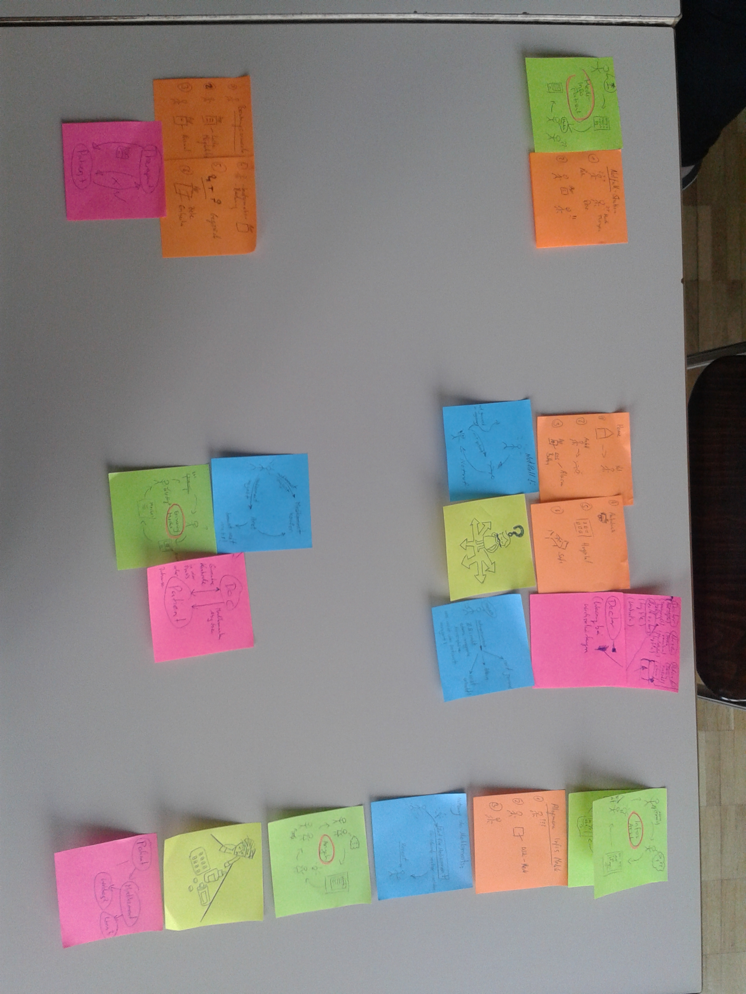
Erste Schritte
Use Cases

Slide 16
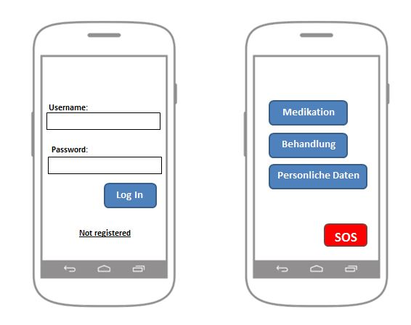
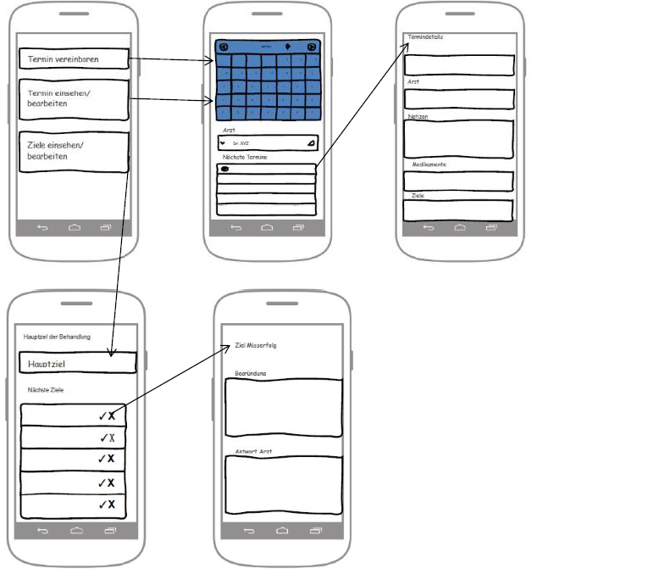
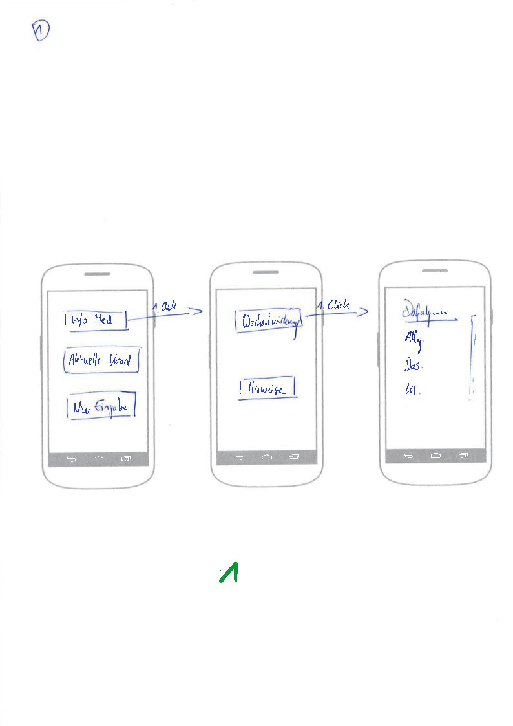
Erste Schritte
Erste Prototype

Slide 17
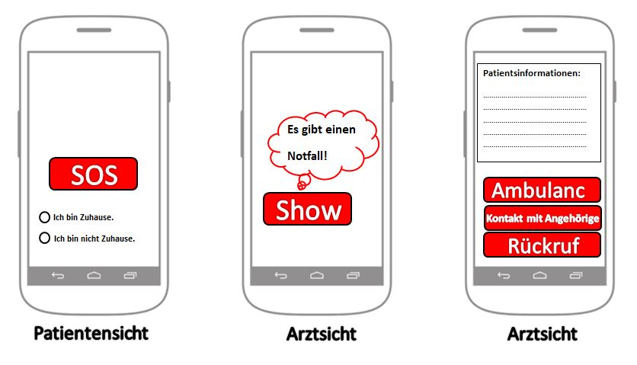
Erste Schritte
Validation
Konzentration auf Task und Medikation
Machbarkeit?
Einfachheit?
eRezept, SOS, Telemedizin

Slide 18
Implementation Details
Technik und Informatik / Medizininformatik

Slide 19
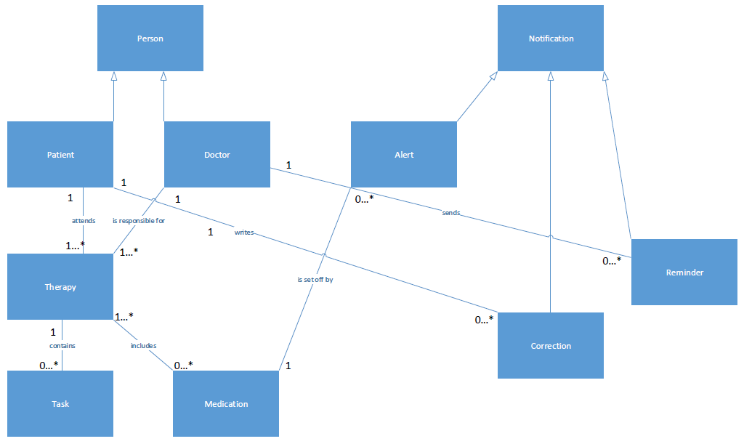
Implementation Details: Domain Model

Slide 20
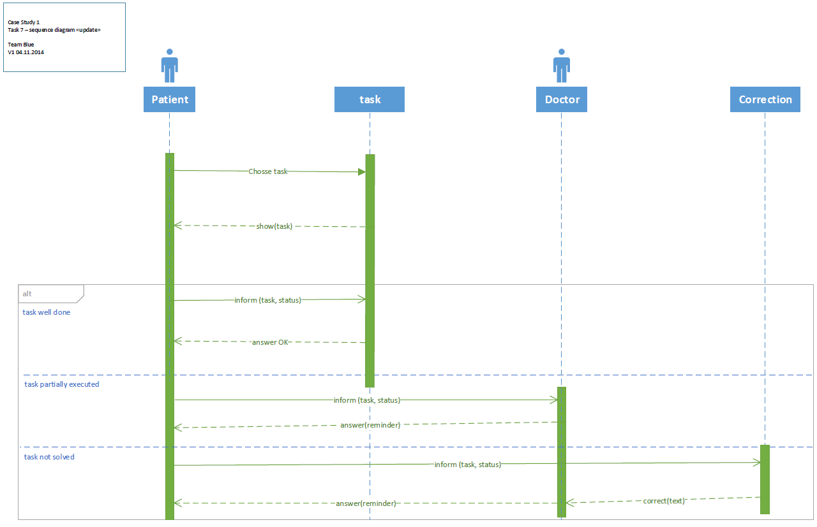
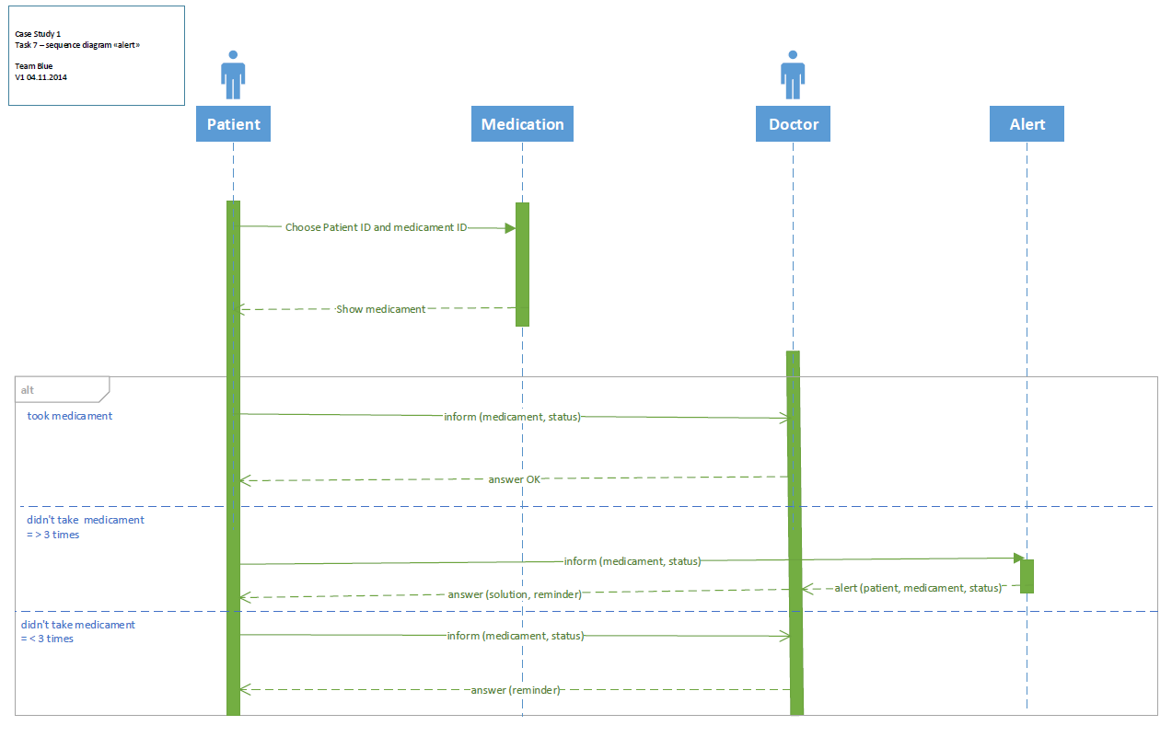
Implementation Details: Sequence Diagramm

Slide 21
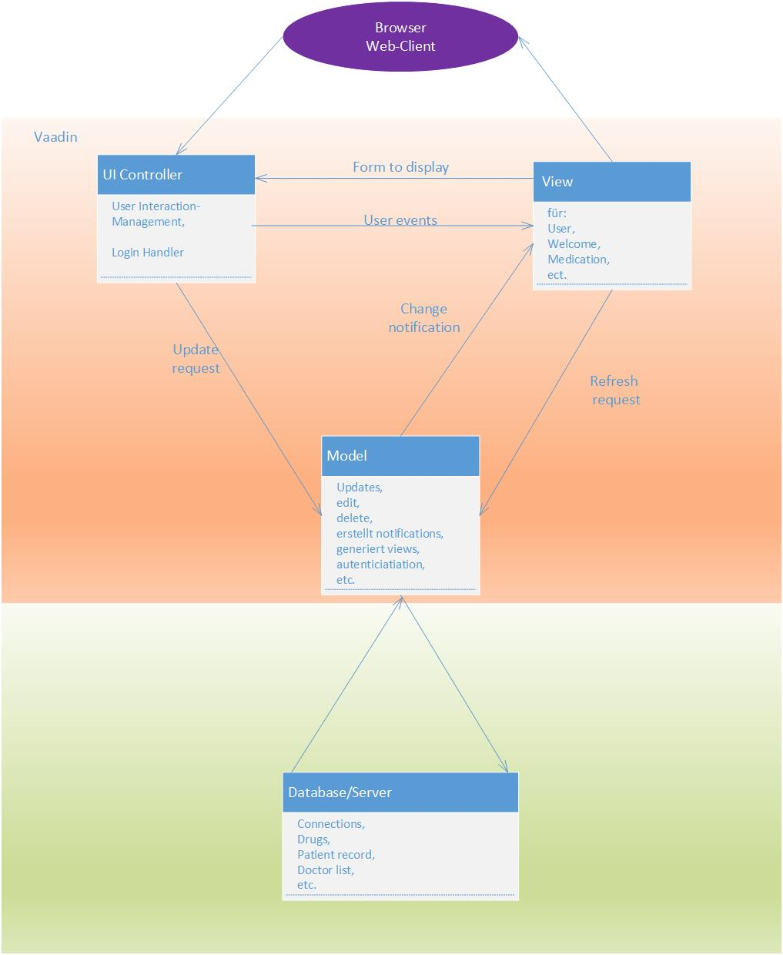
Implementation Details: MVC

Slide 22
Scrum
Technik und Informatik / Medizininformatik

Slide 23
Scrum Retrospektive Beurteilung
Vorteile:
Klare Aufgabenaufteilung zu Beginn
Flexibel anwendbar
Fördert iterative Entwicklung
Unklarheiten frühzeitig erkennbar (Daily Scrum)
Feedbacks einholbar
Aktueller Stand (Zeit und Aufwand) sichtbar
Übersicht über die Aufgaben
Anpassung zwischen Backlog und Sprintlog laufend möglich

Slide 24
Scrum Retrospektive Beurteilung
Nachteile:
Dokumentationsintensiv
Konsequente Eingabe von Zeiten
Einhaltung der Meetings
Ständig Updates notwendig

Slide 25
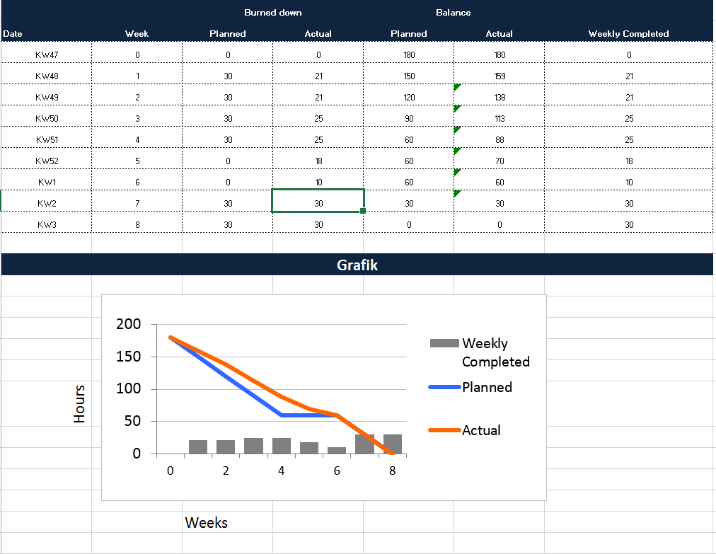
Burn-Down-Chart

Slide 26
Verbesserung und Schlussfolgerung
Technik und Informatik / Medizininformatik

Slide 27
Mögliche Weiterentwicklung der App
View Summary Dynamisch
Medication SOS
eRezept
Reporting/ Alert
Visuelle Animierungen für die Therapie

Slide 28
Schlussfolgerungen für die Zukunft
Detaillierte Eingrenzung der Arbeit
Ausführliche und ausgedehnte Research notwendig
Detaillierte und genaue Modell bzw. Sequence Diagramm notwendig
Sprintlogs gemäss Machbarkeit bzw. Ressourcen definieren
Tester Classen von Anfang generieren und testen
User Tests durchführen
Verteilen der Aufgaben gemäss Erfahrung und Qualifikation

Slide 29
Fazit

